Slide 1

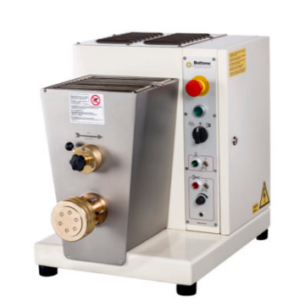
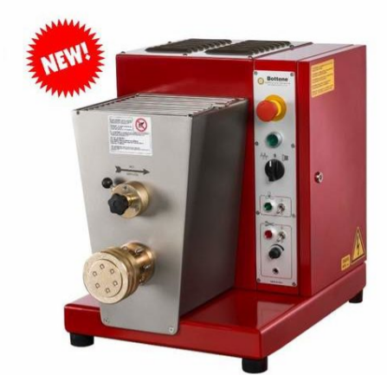
Машины для приготовления пасты
https://www.bottene.net/en/

Slide 2
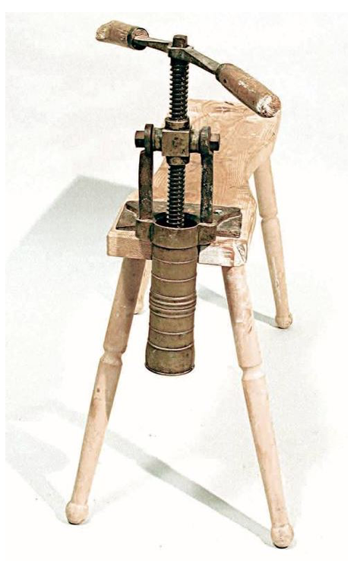
История компании
В 1875 год, когда Франческо Боттене подал заявку на получение королевского патента №. 8014 на то, что тогда называлось «новой машиной для приготовления макарон в домашних условиях» под названием «Биголаро», то есть машины для изготовления биголи, названной в честь термина на диалекте Венето, обозначающего очень толстые спагетти.
Помимо биголи, на этой машине также можно было делать гаргати, толстые ригатони с большими бороздками. С тех пор наша компания никогда не прекращала производство этих биголари-машин, производство которых в середине двадцатого века было дополнено первыми моторизованными экструдерами. Постоянная технологическая эволюция и новый
опыт привели к появлению все более совершенных и абсолютно надежных машин для приготовления макаронных изделий для ресторанов, сообществ, магазинов и семей, идущих по стопам наших предков в производстве макаронных изделий.
Страсть длиной в век
Важным переломным моментом стали 1970-е годы, когда наши первые экспортные поставки принесли нам международную репутацию. Поскольку за рубежом проживает огромное количество итальянцев, нашими первыми клиентами стали сыновья и дочери итальянских иммигрантов – прежде всего в ресторанном секторе – которые хотели познакомить людей с культурой и традициями своих отцов и через кулинарное искусство.
Благодаря этому новому открытию традиций, «старые биголари» машины также становятся все более популярными в последние годы.
Преимущества:
Семейное производство более 200 лет
Все компоненты сделаны в Италии, что подтверждает лозунг 100% сделано в Италии
Надежные машины с простым обслуживанием
Замешивают любой тип муки
Идеальные машины для ресторанов, отелей, магазинов.

Slide 3
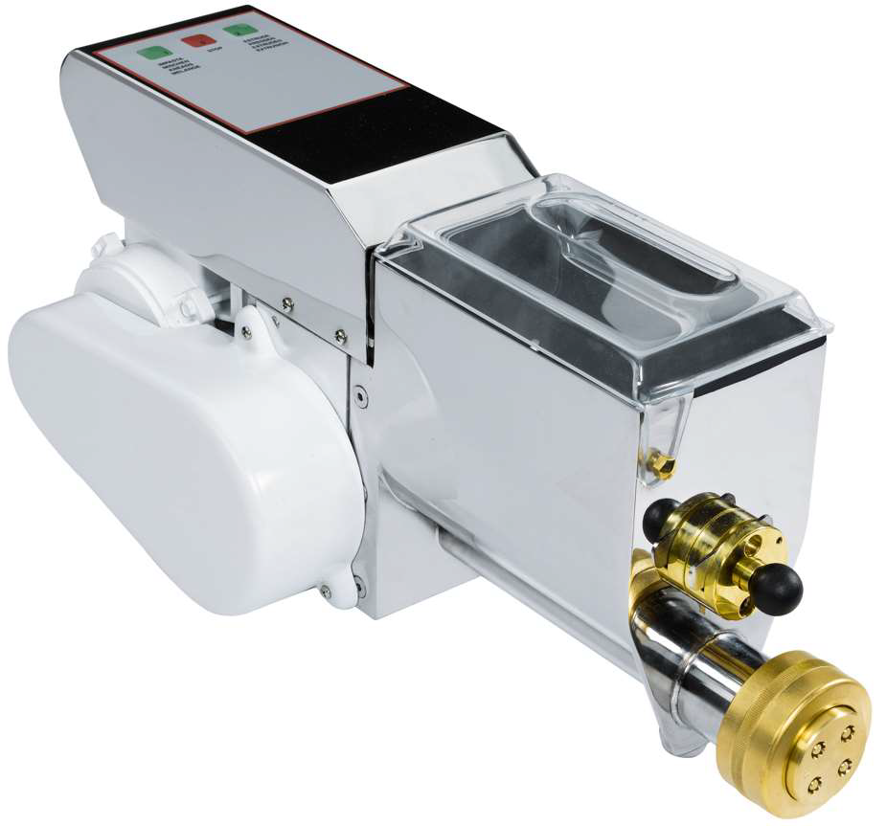
Особенности:
Предназначены для изготовления различных видов пасты (макаронных изделий) в кафе, ресторанах, на предприятиях общественного питания и торговли.
Комбинация тестомеса и экструдера для выдавливания макаронных изделий любой формы.
Все компоненты выполнены из высокопрочных материалов по европейским стандартам.
Конструкция машин имеет прочный усиленный корпус.
Корпус машин выполнен из окрашенной стали, опционально – нержавеющая сталь для моделей PM 80/96/120.
Все модели паста машин поставляются с щеткой и лопаткой для чистки и 4 стандартными матрицами.
Возможность заказать любую матрицу на усмотрение клиента без дополнительной стоимости.
Возможность замешивать тесто из различных видов муки, с / без яиц, с добавлением любых красителей
Подключение на выбор: 220 В или 380В (кроме LILLODUE).
Матрицы: модели INVER и PM : Nr. 5 спагетти - 20 феттучини - 36 ригатоне, лазанья.
Модельный ряд:
LILLODUE Рекомендуемая модель для ресторанов до 20 посадочных мест;
Производительность 1,4 кг пасты за цикл
4 стандартные матрицы: Nr. 6 спагетти- 17 таглиони - 20 феттучини -36 ригатоне
Опционально - нож для резки коротких макаронных изделий

Slide 4
PM35
Рекомендуемая модель для ресторанов до 50 посадочных мест;
Производительность 3,5 кг пасты за цикл
Комплектуются ножом для резки коротких макаронных изделий.
Опции: стенд без вентилятора, ящик для пасты, система намотки раскатанного теста на скалку
INVER 7/7T
Рекомендуемая модель для ресторанов 70-80 посадочных мест;
Производительность 7 кг пасты за цикл
INVER 7T Комплектуется ножом для резки коротких макаронных изделий.
Опции: стенд с / без вентилятора, ящик для пасты, система намотки раскатанного теста на скалку
PM50
Рекомендуемая модель для ресторанов 50-70 посадочных мест;
Производительность 5 кг пасты за цикл
Комплектуются ножом для резки коротких макаронных изделий.
Опции: стенд с / без вентилятора, ящик для пасты, система намотки раскатанного теста на скалку

Slide 5
PM80 – BEST SELLER! / PM86
Рекомендуемая модель для ресторанов 80-100 посадочных мест, PM96 – свыше 100.
Производительность 7 кг пасты за цикл, PM96 – 12 кг за цикл.
Модели PM80 и PM 96 комплектуются: стендом с вентилятором и ящиком для пасты, а также ножом для резки коротких макаронных изделий;
модель PM 96 имеет водяное охлаждение для головки экструдирования и матрицы.
Опции: система намотки раскатанного теста на скалку
PM120 для предприятий со высокой производительностью.
Благодаря наличию второго бункера процесс замеса становится непрерывным.
Производительность 50 кг пасты за цикл.
Модель PM 120 выполнена полностью из нержавеющей стали, в комплект поставки входят: 2 бункера на 6 и 10 кг, ящик для пасты, 1 матрица, вентилятор, нож для резки коротких макаронных изделий и специальное водяное охлаждение.
Опции для всех моделей:
Система намотки раскатанного теста на скалку
Дополнительные матрицы, матрица лазанья, матрица с тефлоновыми вставками

Slide 6

Машина для приготовления Ravioli
Ручная модель В90 и электрическая ВЕ90
Полностью выполнены из нержавеющей стали.
Производительность ВЕ90 40-120 равиоли в минуту в зависимости от выбранной формы.
В комплект поставки входит 1 форма на выбор
Электрические характеристики: 220В.
https://www.bottene.net/

